Slide 1
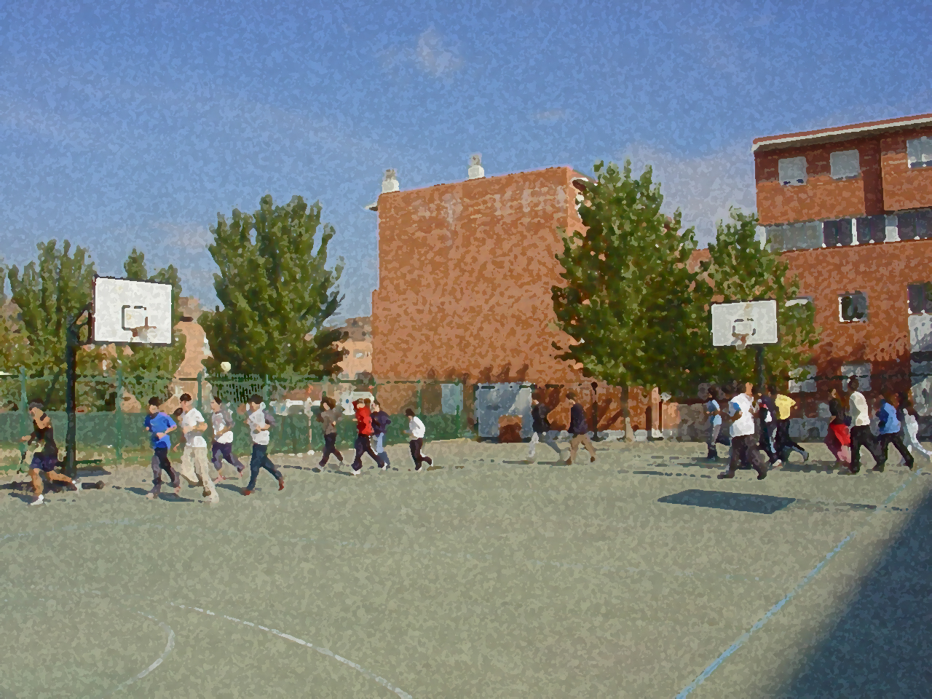
Fundamentos para la ESO y el Bachillerato. Un aprendizaje comprensivo y vivencial
El hockey

Slide 2
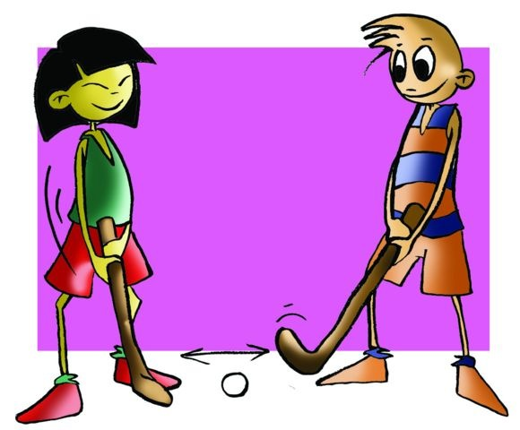
El Hockey
Objetivos
Orígenes
Reglamento básico
Instalaciones
Materiales
Recursos técnico-tácticos básicos

Slide 3
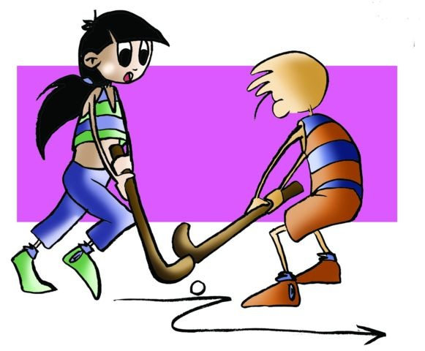
Objetivos
Conocer los elementos técnico-tácticos y reglamentarios básicos del Hockey, comprendiendo su aplicación en situaciones de juego real y colaborando con sus compañeros en la elaboración y puesta en práctica de las actividades.

Slide 4
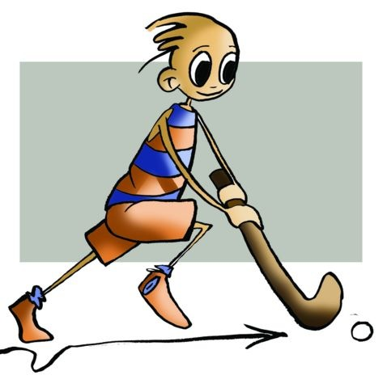
ORÍGENES
Juegos con stick y bola datan de las épocas precristianas y se jugaban en Grecia, Persia, Egipto y Arabia. En el siglo XVI los indios Araucanos en Argentina tenían un juego El Cheuca”.
En el siglo XIX se comienza a jugar en las escuelas inglesas un juego parecido al hockey hierba moderno, evolucionando hacia reglas similares a las actuales a finales de siglo.
El hochey fue incluido en los juegos olímpicos de 1908 para, en 1924 crearse la Federación Internacional de Hochey.
India y Pakistán han sido los países que han dominado en este deporte desde 1928 hasta 1968.

Slide 5
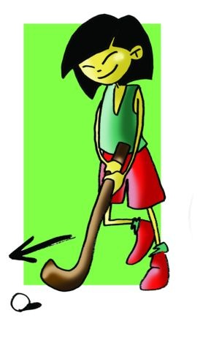
REGLAMENTO BÁSICO
Tomaremos como referencia el hochey sobre hierba, aunque nuestra idea es que, en base a las instalaciones del Centro, lo puedáis practicar con asiduidad. Se puede jugar en un campo de balonmano o fútbol sala, e incluso utilizando patines si así lo deseáis.
El Hockey es un juego colectivo en donde dos equipos, respetando las normas establecidas intentan, mediante impulsos sucesivos con el stick a la bola en juego, meter el mayor número de goles posible.

Slide 6
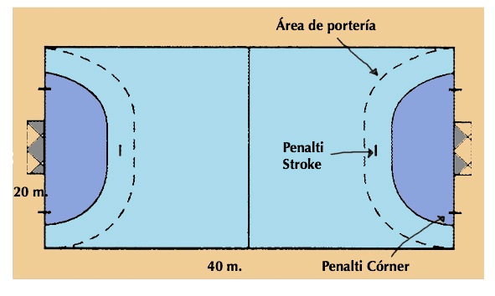
El partido tiene una duración de 35’ con 5’ ó 10’ de descanso.
Se puede jugar con 5 jugadores po equipo en un campo de balonmano.
No se puede soltar el stick de las manos no obstruir al contrario con el cuerpo ni el stick.
solo se podrá golpear la bola con la cara plana del stick.
Las faltas involuntarias serán castigadas con golpe franco y se ejecutarán desde donde se hayan producido.
Si la falta se produce dentro de la zona de lanzamiento se sanciona con penalti corner.
Si la falta es voluntaria dentro de la zona de lanzamiento es penalti stroke.

Slide 7
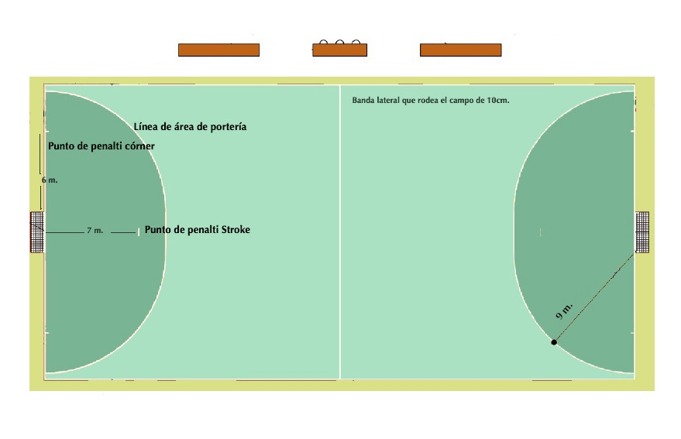
Instalaciones
La pista es rectangular lisa y libre de obstáculos. El suelo puede ser de cemento, asfalto, parquet, césped artificial, etc.
La bola tendrá 22,4cm. de circunferencia y un peso de 165g.

Slide 8
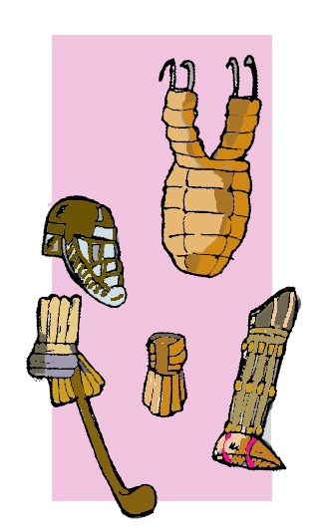
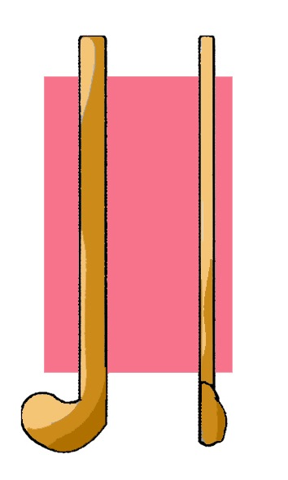
materiales
- Portería: de 3 x 2m. y una tabla de 46cm de alta desde el suelo y desde la cual empieza la red.
- bola: puede ser de cualquier material con o sin costura. No es aconsejable la de tenis.
- sticks : uno por jugador. Dispone de un mango y una pala, la cual tiene una superficie abultada y otra plana que es la que entra en contacto con la bola.
- material del portero: casco con protector de nuca y gargantea, guantes, guardas, careta, stick

Slide 9
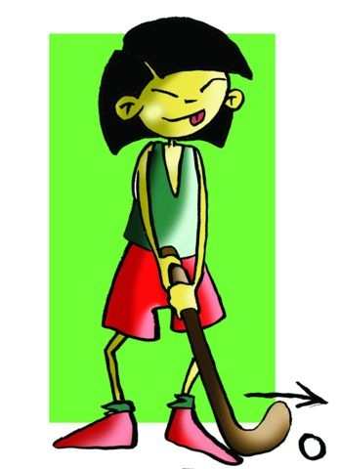
RECURSOS TÉCNICO-TÁCTICOS BÁSICOS EL HOCKEY
Los recursos técnico-tácticos básicos del hockey son los mismos que los del balonmano, baloncesto… con una diferencia importante, en este deporte los pases y recepciones, los regates y conducciones, se realizan con el stick mediante golpeos.
PASES Y RECEPCIONES
DESPLAZAMIENTOS

Slide 10
RECURSOS TÉCNICO-TÁCTICOS BÁSICOS EL HOCKEY
EL REGATE
LANZAMIENTOS

Slide 11
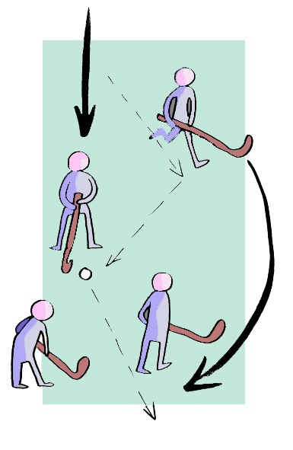
Organización táctica conjunta
¿Cómo nos podemos distribuir en el campo teniendo en cuenta la características de este deporte y coordinándonos los componentes del equipo?.
¿Cómo nos podemos distribuir en el campo teniendo en cuenta las características de este deporte y coordinándonos los componentes del equipo?
La distribución en el campo, participando 5 jugadores en un campo de balonmano, sería de 2 defensas y 3 delanteros (2 : 3), o viceversa (3 : 2), dependiendo de nuestras peculiaridades y de las del otro equipo

Slide 12
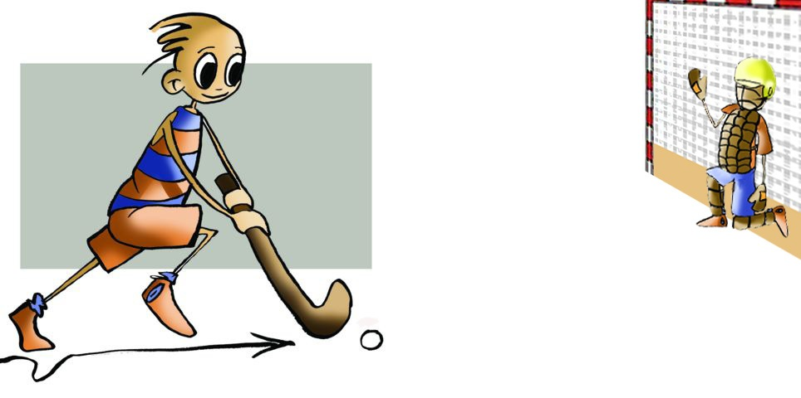
Si has estudiado, contestarás sin problema a las siguientes cuestiones.
¿Podrías arbitrar un partido de Hockey mientras juegan tus amigos?
¿Describe las acciones de regate y marcaje
¿Sabrías qué decisiones podrías tomar si estás en una situación de ataque dos contra uno y quieres lanzar a portería?
Comenta como situarías a los jugadores en el campo (de balonmano) y por qué.
¿Sabrías qué decisiones podrías tomar si estás en una situación dos contra uno y tú eres el jugador defensor?
¿Has visto algún partido de Hockey Sala?. Coméntalo con un compañero

